Slide 1
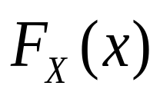
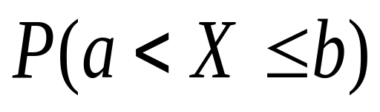
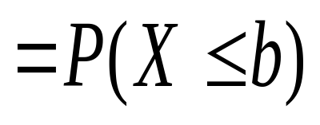
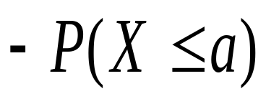
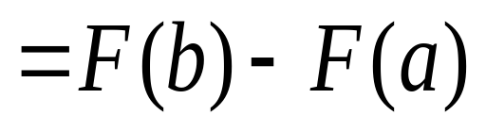
§2.3、随机变量的分布函数及其性质
一、定义
设 X 为 随机变量, x 是任意实数,称函数
为X的分布函数. 也常记为
用分布函数计算X落在(a,b]里的概率：
（
]
（
]
]
]
a
b

Slide 2
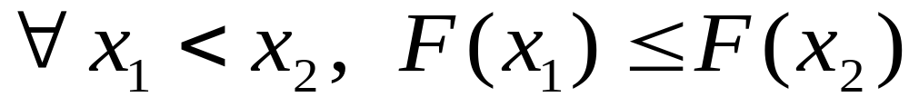
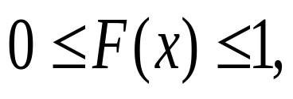
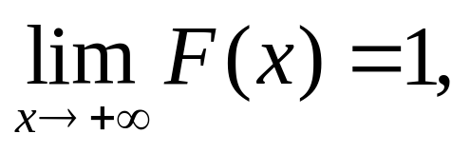
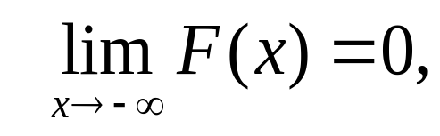
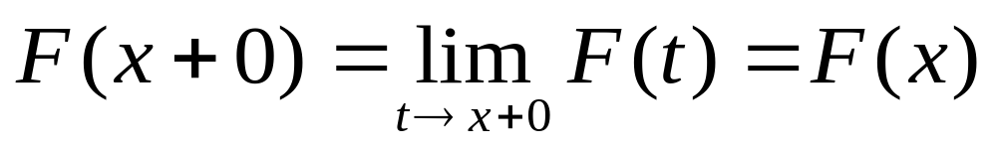
定理1.（分布函数的特征性质）
(1)(非降性)F(x)是单调非降函数，即
(2)(有界性)
即F(+∞)=1,F(-∞)=0.
(3)(右连续性) F ( x ) 右连续，即

Slide 3
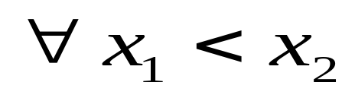
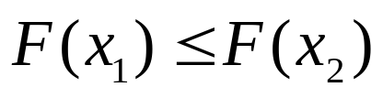
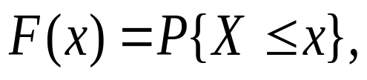
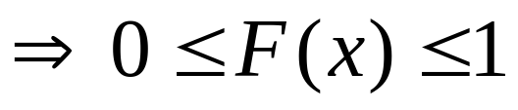
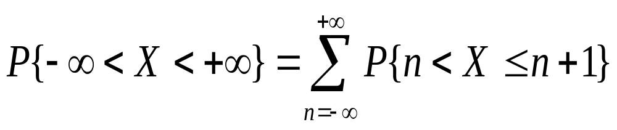
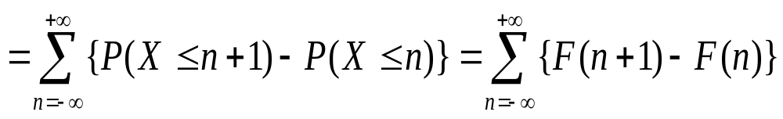
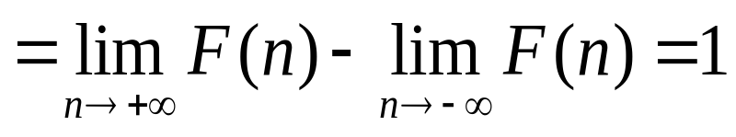
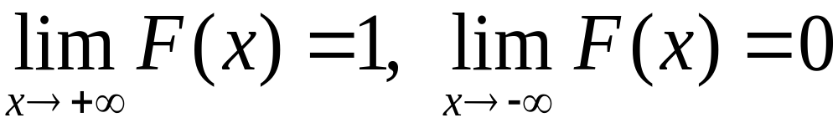
证明 （1）
（2）

Slide 4
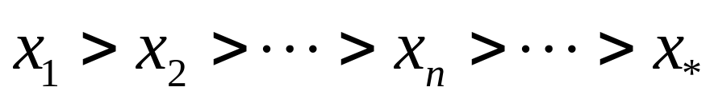
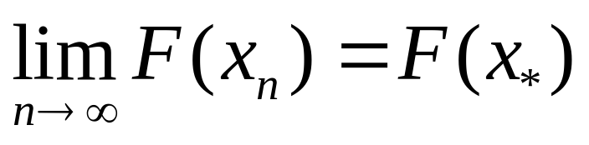
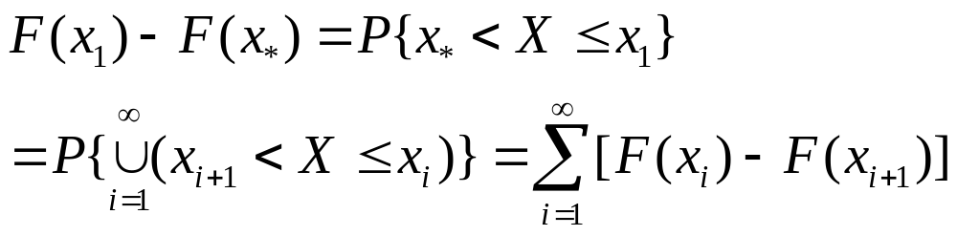
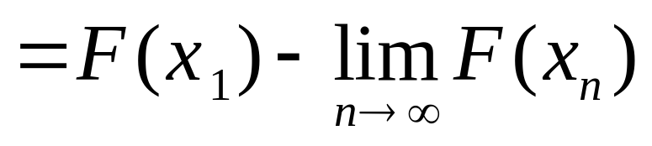
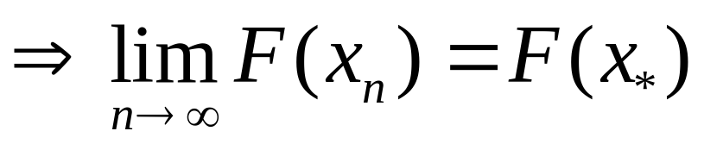
（3）由于F(x)为单调非降函数，只须证明对于一
列单调下降的数列
成立

Slide 5
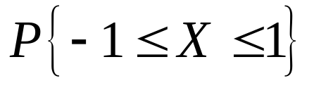
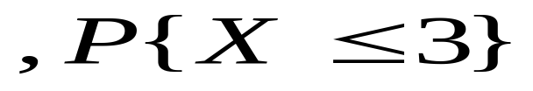
二、举例
例1 设离散型随机变量X的概率分布为
X | 0 1 ２
P | 0.2 0.5 0.3
（1）求X的分布函数F(x), 并画出F(x)的图形；
（2）求

Slide 6
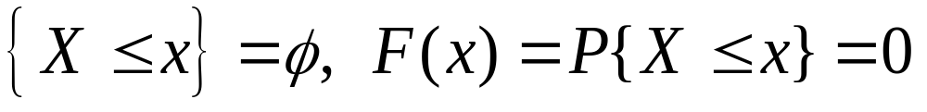
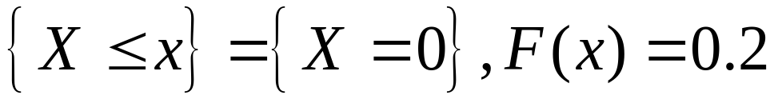
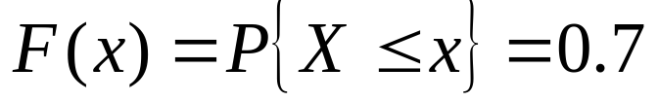
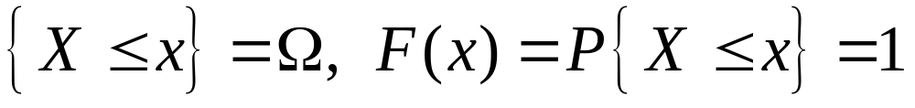
解 (1)由于X只可能取, 0, 1, 2, 故
当x<0时,
当0≤x<1时,
当1≤x<2时,
当2≤x时,
从而归纳上述结果得

Slide 7
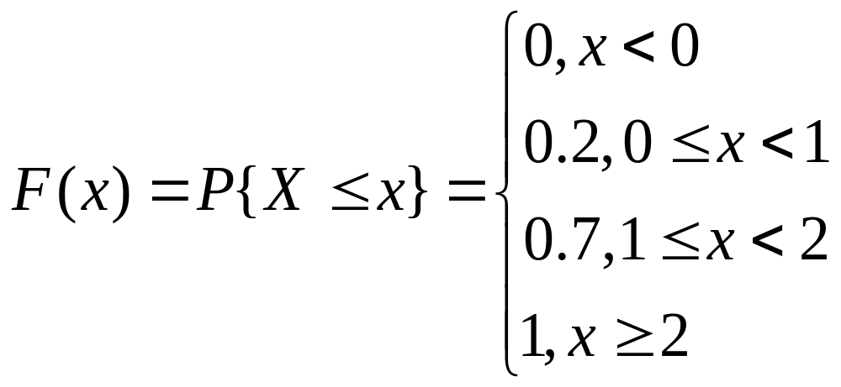
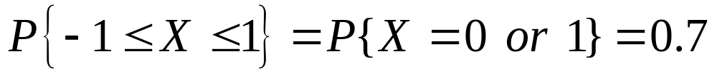
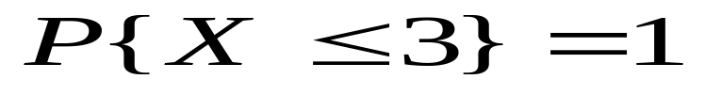
(2)

Slide 8
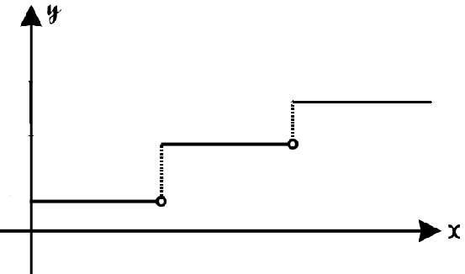
1
0.7
0.2
从图形上可以看出F(x)的单调非降右连续的函数，
满足分布函数的三条基本性质。
一般地，若离散型随机变量X的分布律为

Slide 9
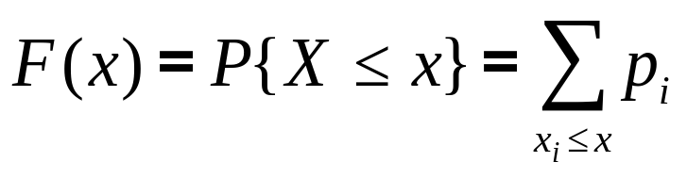
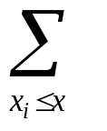
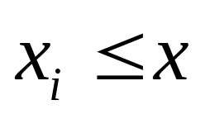
X | x₁ x₂ … x_{k} …
P | p₁ p₂ … p_{k} …
则其分布函数为
其中
表示对满足的
一切下标i求和。

Slide 10
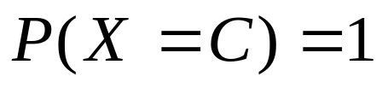
值得注意的是, F(x)是(-∞,+ ∞)上的分段阶梯函数,
间断点就是随机变量X的取值点, 除最左边那段是
开区间外, 其余各段都是左闭右开的区间.
特别地，若随机变量以概率1取常数，即
则称这个分布为单点分布或退化分布.

Slide 11
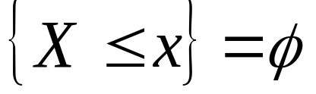

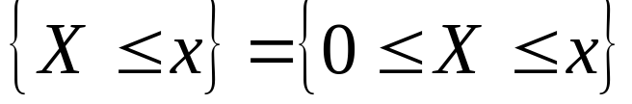
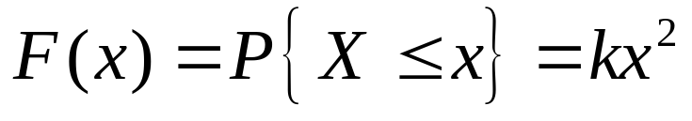
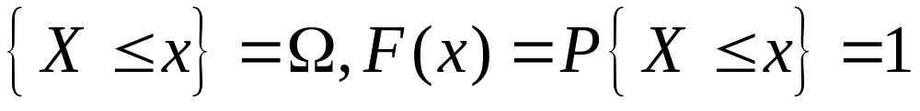
例2 向平面上半径为1的圆D内任意投掷一个质点, 以X表示该质点到圆心的距离. 设这个质点落在D中任意小区域内的概率与这个小区域的面积成正比, 试求X的分布函数.
解 当 x<0时,
当0≤x≤1, 可得
其中k为比例常数, 又因为P{0≤X ≤1}=1, 故k =1.
当x>1时,

Slide 12
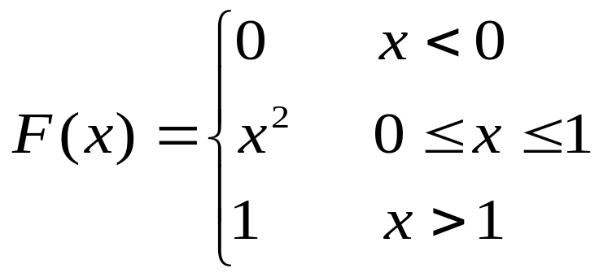
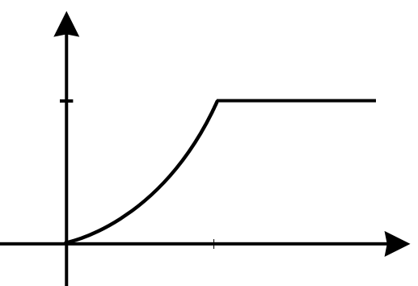
综上所述, X的分布函数为
1
1

Slide 13
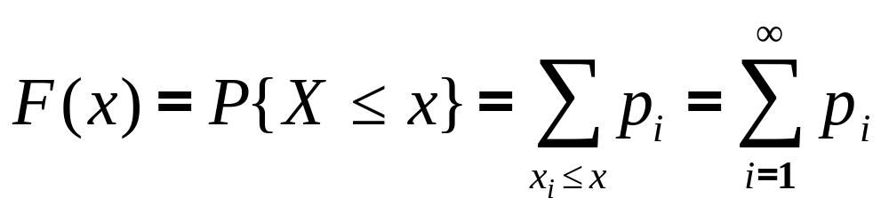
总结
一、定义
二、举例
若离散型随机变量X的分布律为
则其分布函数为

